Slide 1
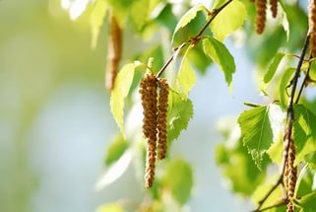
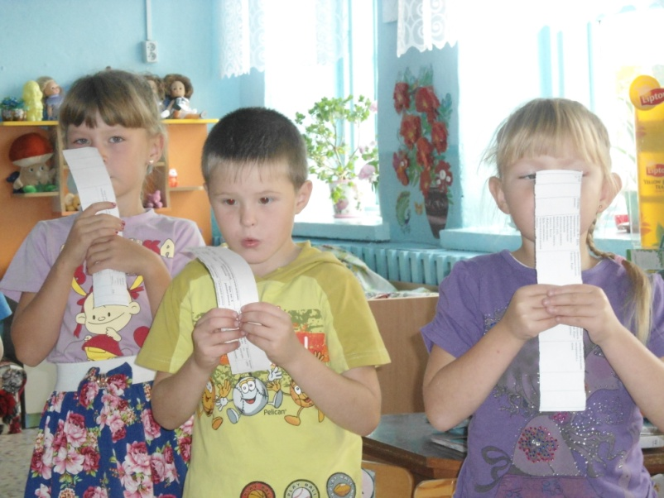
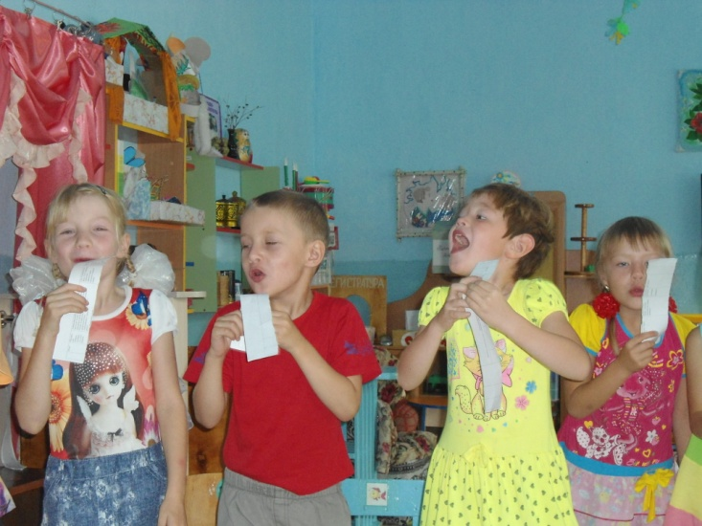
Экспериментирование с воздухом : «Мы докажем, что воздух существует»
Воздух – это-то, чем дышим. Через воздух звук мы слышим. В воздух, в небо и в полет Улетает самолёт.

Slide 2
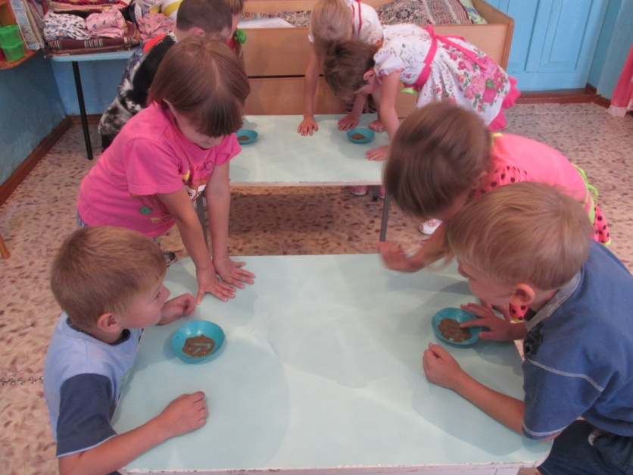
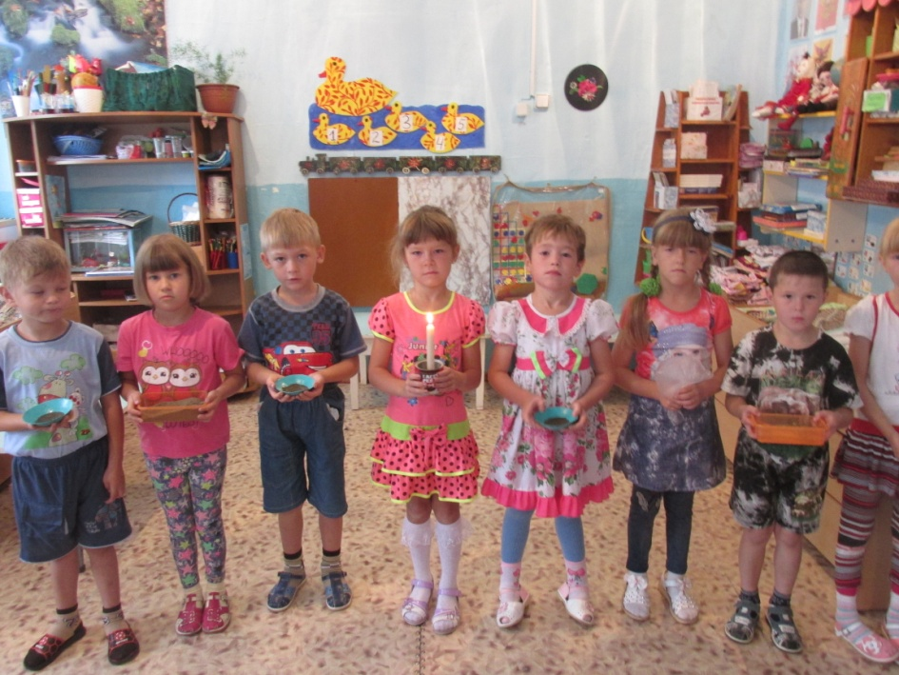
Экспериментальная деятельность на тему : земля, воздух, вода, огонь.

Slide 3
Опыт с луком
Это всё – эксперименты – Интересные моменты! Всё, всё, всё хотим узнать! Нужно всё зарисовать! Как наш опыт получился, Сколько времени он длился? Удивляемся всему: Как? Зачем? И почему?

Slide 4
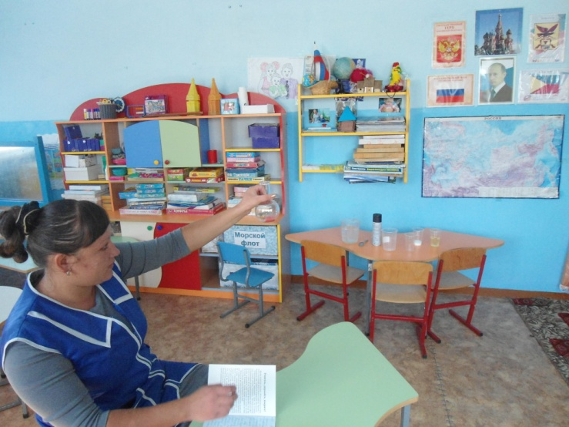
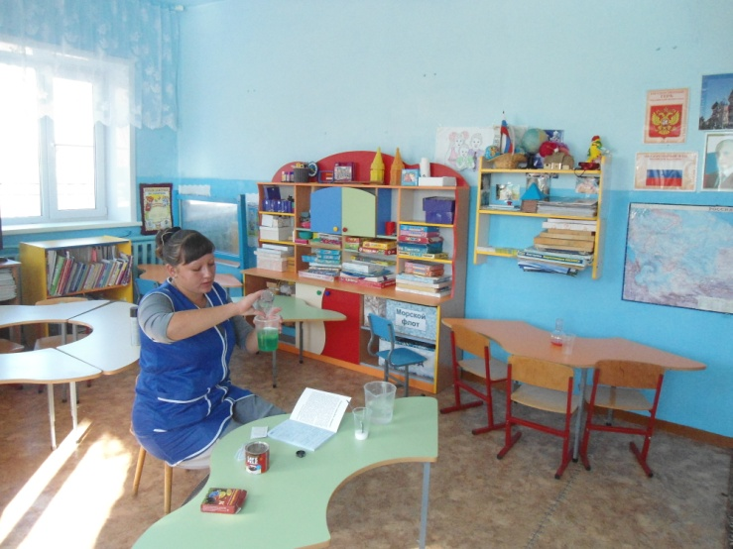
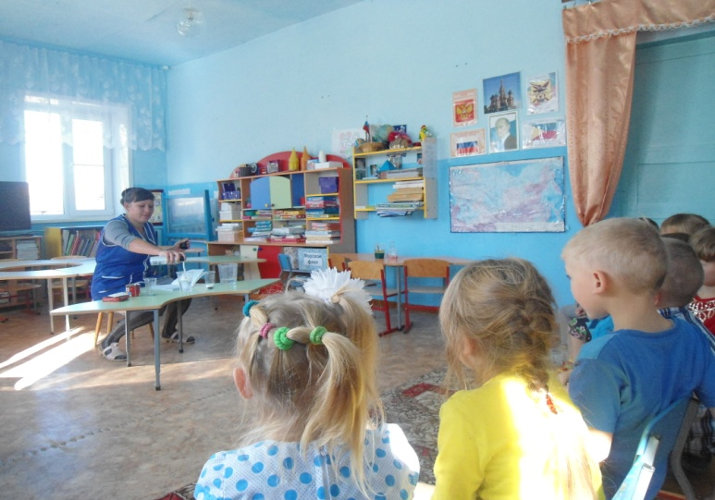
Опыты
Опыт: Исчезающий мелок
Опыт: «Лава-лампа»
Опыт: «Дождевые облака»

Slide 5
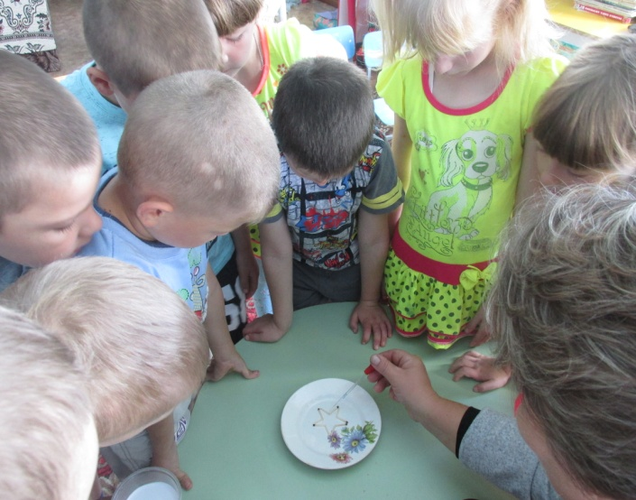
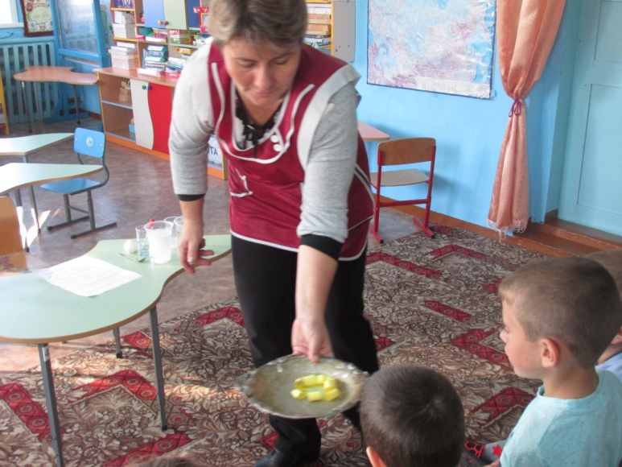
Опыты эксперименты по экологии.

Slide 6
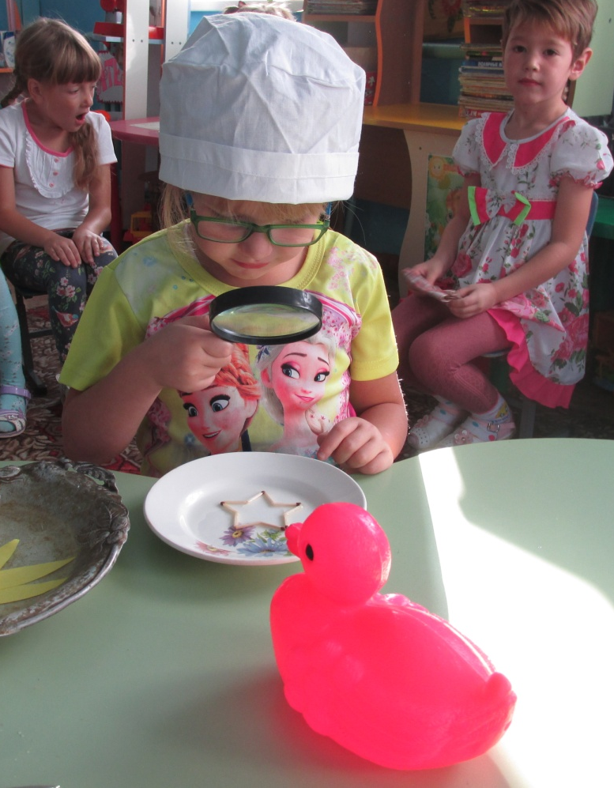
То, что в жизни неизвестно- это очень интересно, На весах предметы взвесить Или в воду погрузить!
Шарик воздухом наполнить, И магнита свойства вспомнить, Сделать опыт, догадаться,
И ответом удивить.

Slide 7
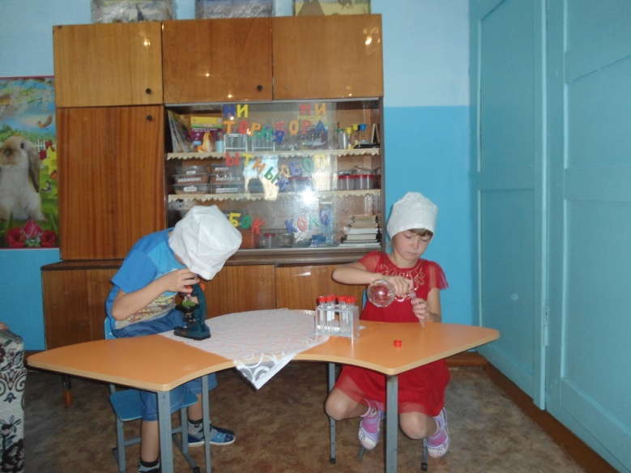
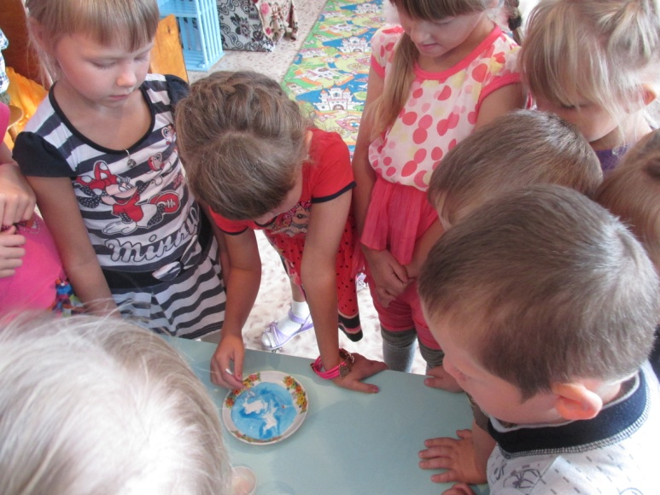
Работа детей в лаборатории.
Опыт с молоком

